Slide 1
অনলাইন ক্লাসে স্বাগত

Slide 2
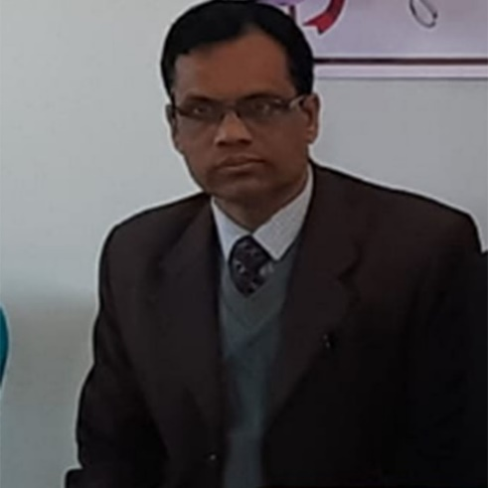
একাদশ শ্রেনি
কৃষিশিক্ষা ১ম পত্র
ড. প্রণয় বালা
সহকারী অধ্যাপক,কৃষিশিক্ষা
হাজী লালমিয়া সিটি কলেজ,গোপালগঞ্জ।

Slide 4
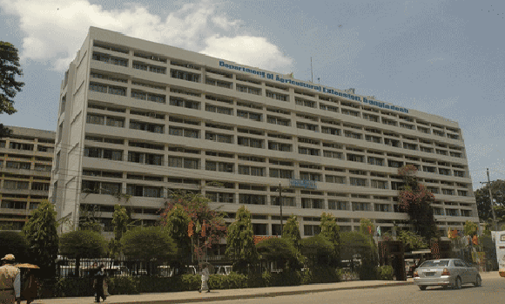

Slide 5
বাংলাদেশের কৃষির তথ্য ও সেবা প্রাপ্তির উৎস (কৃষি সম্প্রসারণ)

Slide 6
শিখনফল
বাংলাদেশের কৃষির তথ্য ও সেবা প্রাপ্তির উৎস বর্ণনা করতে পারবে।

Slide 7
কৃষি সম্প্রসারণ
কৃষি সম্প্রসারণ একটি ফলিত কৃষিবিজ্ঞান। এটি নতুন জ্ঞানের বিস্তৃতি। এটি একদিকে কৃষকদের সমস্যা সমাধানের জন্য গবেষণা প্রতিস্ঠান হতে প্রয়োজনীয় বৈজ্ঞানিক তথ্যাবলী সরবরাহ করে ও তাদের প্রয়োগ করতে সাহায্য করে।
কৃষি সম্প্রসারণ বিভাগ (১৯৮৫)–কৃষি সম্প্রসারণ একটি প্রক্রিয়া বা সেবা যা শিক্ষা পদ্ধতি মাধ্যমে কৃষকদের খামার পদ্ধতি ও প্ররেয়াগ কৌশলের উন্নয়নসহ উৎপাদন ক্ষমতা ও আয় বৃদ্ধি সহায়তা করে এবং পরিশেষে পল্লী জনগনের জীবন মান উন্নয়নে সহায়তা দান করে।

Slide 8
কৃষি সম্প্রসারণের উদ্দেশ্য
কৃষকদের কৃষি উৎপাদন মান উন্নয়নের লক্ষ্যে তাদেরকে গবেষণালব্ধ আধুনিক কলাকৌশল সম্পকে জ্ঞান দান করা।
প্রাকৃতিক সম্পদের সুষ্ঠু ব্যবহারে এবং বৈজ্ঞানিক পদ্ধতি প্রয়োগের মাধ্যমে কৃষি উৎপাদন বৃদ্ধি করা।
কৃষক পরিবারের সকল সদস্যের উপযুক্ত কৃষি প্রশিক্ষণের ব্যবস্থা করা।
স্থানীয নেতৃবৃন্দের প্রশিক্ষণের মাধ্যমে কৃষকদের স্বালম্ব িকরে তোলা।
বিভিন্ন অধিদপ্তর হতে প্রাপ্য তথ্য কৃষকদের সরবরাহ করা এবং কৃষকদের বিভিন্ন সমস্যা গবেষণাগারে পাঠা্নোর ব্যবস্থা করা।

Slide 9
কৃষি সম্প্রসারণ প্রতিষ্ঠান
১. কৃষি সম্প্রসারণ অধিদপ্তর
২. প্রানিসম্পদ অধিদপ্তর
৩. মৎস্য অধিদপ্তর
৪. পাট অধিদপ্তর
৫. তুলা উন্নয়ন বোর্ড
৬. বন অধিদপ্তর

Slide 10
কৃষি সম্প্রসারণ অধিদপ্তর

Slide 11
পুরাতন লোগো

Slide 12
নতুন লোগো

Slide 13
কৃষি সম্প্রসারণ অধিদপ্তরের ভিশন (রুপকল্প)
‘ফসলের টেকসই ও লাভজনক উৎপাদন’
কৃষি সম্প্রসারণ অধিদপ্তরের মিশন (অভিলক্ষ্য)
‘টেকসই ও লাভজনক ফসল উৎপাদন বৃদ্ধি নিশ্চিত করণের লক্ষ্যে দক্ষ, ফলপ্রসূ, বিকেন্দ্রীকৃত, এলাকানির্ভর, চাহিদাভিত্তিক এবং সমন্বিত কৃষি সম্পসারণ সেবা প্রদানের মাধ্যমে সকল শ্রেণির কৃষকের প্রযুক্তি জ্ঞান ও দক্ষতা বৃদ্ধিকরণ’

Slide 14
অরগানোগ্রাম

Slide 15
কৃষি সম্প্রসারণ অধিদপ্তরের পটভূমি
বাংলাদেশে আধুনিক কৃষি সম্প্রসারণ ব্যাপ্তি অর্ধ শতাব্দীর মত হলেও এর পেছনে শতাধিক বর্ষের ঘটনাবহুল ইতিবৃত্ত রয়েছে। ১৮৬২-৬৫ সালের ভয়াবহ দুর্ভিক্ষ মোকাবেলার জন্য র্দুভিক্ষ কমিশন প্রথম কৃষি বিভাগ প্রতিষ্ঠার সুপারিশ করে যার ফলশ্রুতিতে ১৮৭০ সালে রাজস্ব বিভাগের অংশ হিসেবে কৃষি বিভাগের জন্ম হয়। পরবর্তীতে ১৯০৬ সালে স্বতন্ত্র কৃষি বিভাগ প্রতিষ্ঠা করা হয়। একই সময়ে ঢাকায় মনিপুর (বর্তমান জাতীয় সংসদ ভবন এলাকায়) কৃষি খামারটি প্রতিষ্ঠা করা হয়। যা ১০০০ একর জমি নিয়ে বিস্তৃত। খামারটি কৃষি বিভাগের সঙ্গে সম্পৃক্ত করা হয়। ১৯০৯ সালে উক্ত খামারের কৃষি গবেষণার জন্য একটা ল্যাবরেটরি স্থাপন করা হয়। ১৯১৪ সালে তৎকালীন প্রতিটি জেলায় একজন করে কৃষি সম্প্রসারণ কর্মকর্তা নিয়োগ দেওয়া হয়। এদের মধ্যে কোন কৃষি বিজ্ঞানে জ্ঞান সম্পন্ন কর্মকর্তা ছিলেন না। পরবর্তীতে ১৯৪৩ সালে সর্ব প্রথম বাংলাদেশ কৃষি কলেজ থেকে পাশ করা গ্রাজুয়েটগণ কৃষি বিভাগে যোগদান করেন এবং তখন থেকেই বাস্তবিকপক্ষে কৃষি সম্প্রসারণের কাজ শুরু হয়।

Slide 16
১৯৫০ সালে তৎকালীন পূর্ব পাকিস্তানে কৃষি ও শিল্প উন্নয়ন (ভিএআইডি) প্রকল্পের মাধ্যমে কৃষকদের সম্প্রসারণ শিক্ষা ও উন্নয়ন কর্মকান্ড শুরু হয়, পরবর্তীতে ১৯৫৬ সালে উদ্ভিদ সংরক্ষণ অধিদপ্তর, ১৯৬১ সালে বিএডিসি, ১৯৬২ সালে এআইএস, ১৯৭০ সালে ডিএইএম এবং ডিএআরই সৃষ্টি হলেও কৃষি ও কৃষকের উন্নয়নে তেমন কোন পরিকল্পিত সুযোগ সৃষ্টি হয়নি। স্বাধীনতা পরবর্তী ১৯৭২ সালে কৃষি সম্প্রসারণ কর্মকান্ডকে জোরদার করার লক্ষ্যে তুলা উন্নয়ন বোর্ড, তামাক উনণয়ন বোর্ড, হর্টিকালচার বোর্ড এবং ১৯৭৫ সালে কৃষি পরিদপ্তর (পাট উৎপাদন), কৃষি পরিদপ্তর (সম্প্রসারণ ও ব্যবস্থাপনা ) নামে ফসল ভিত্তিক স্বতন্ত্র প্রতিষ্ঠানসমূহ সৃষ্টি করা হয়। কিন্তু একই কৃষকের জন্য বিভিন্নমুখী/ রকম সম্প্রসারণ বার্তা ও কর্মকান্ড মাঠ পর্যায়ে নেতিবাচক প্রভাব ফেলে। ফলশ্রুতিতে ১৯৮২ সালে ফসল প্রযুক্তি সম্প্রসারণে নিয়োজিত ছয়টি সংস্থা যথা ডিএ(ইএন্ডএম), ডিএ(জেপি), উদ্ভিদ সংরক্ষণ পরিদপ্তর, হর্টিকালচার বোর্ড, তামাক উন্নয়ন বোর্ড এবং সার্ডি একত্রিভূত করে বর্তমান কৃষি সম্প্রসারণ অধিদপ্তর সৃষ্টি করা হয়।

Slide 17
কৃষি বিভাগ ১৯৭৭ সাল থেকে ১৯৯০ সাল পর্যন্ত প্রবর্তিত ‘‘প্রশিক্ষণ ও পরিদর্শণ (টিএন্ডভি) পদ্ধতির মাধ্যমে এবং ১৯৯০ সালের পর হতে অদ্যাবধি দলীয় সম্প্রসারণ পদ্ধতির মাধ্যমে দেশের কৃষি ও কৃষককে অত্যন্ত সফলতা ও সুনামের সাথে সেবা প্রদান করেছে। পরিকল্পিত এবং অংশিদারীত্বমূলক সম্প্রসারণ সেবা প্রদানের জন্য ১৯৯৬ সালে নতুন কৃষি সম্প্রসারণ নীতি (এনএইপি) বাস্তবায়নের কাজ শুরু হয়। বর্তমানে ৮টি উইং এর সমন্বয়ে কৃষি সম্প্রসারণ অধিদপ্তর বিভাগীয় কার্যক্রম পরিচালনা করছে। ‘‘কৃষি সম্প্রসারণ অধিদপ্তরের দায়িত্ব হলো সকল শ্রেনীর চাষীদেরকে তাদের চাহিদা ভিত্তিক ফলপ্রসু ও কার্যকর সম্প্রসারণ সেবা প্রদান করা যাতে তারা তাদের সম্পদের সর্বোত্তম ব্যবহার করে স্থায়ী কৃষি ও আর্থ-সামাজিক উন্নয়নে অবদান রাখতে পারে।’’

Slide 18
কৃষি সম্প্রসারণ অধিদপ্তরের উদ্দেশ্য ও কার্যাবলী
১.গবেষণার ফলাফলসমূহ কৃষকদের নিকট পৌছে দেয়া।
২.আধুনিক কলাকৌশল ও উৎপাদন প্রযুক্তি গ্রহণে কৃষকদের উৎসাহিত ও সাহায্য করা।
৩.সর্বাচ্চ উৎপাদন লাভে সহায়তা করা।
৪. বিভিন্ন প্রতিষ্ঠানের সাথে যোগাযোগ রাখা।
৫. চাকরীকালীন প্রশিক্ষণ দান।
৬. জরুরী বার্তা ও তথ্য সামগ্রী কৃসকদের মাঝে বিতরণ করা।
৭. গবেষণালব্ধ প্রযুক্তি সম্প্রসারণের ব্যবস্থা করা।
৮. নীতি বাস্তবায়নে প্রয়োজনীয় পদক্ষেপ গ্রহণ করা।

Slide 19
কৃষি সম্প্রসারণের প্রয়োজনীয়তা
১. প্রযুক্তি শিক্ষায়
২. কৃষি উপকরণের জনপ্রিয়তা সৃষ্টিতে
৩. প্রযুক্তি বিস্তারে
৪. স্থানীয় সম্পদ পূর্ণ ব্যবহারে
৫. স্থানযি নেতৃত্বের উন্নয়নে

Slide 20
দলীয় কাজ:
সরেজমিন উইং এর কার্যাবলী লিপিবদ্ধ কর।

Slide 21
মূল্যায়ন
১। সম্প্রসারণ কি ?
২। প্রযুক্তি বিস্তারে কৃষি সম্প্রসারণের প্রয়োজনীয়তা লেখ।

Slide 22
বাড়ির কাজ
১। কৃষি সম্প্রসারণ অধিদপ্তরের চলমান প্রকল্পের উপর একটি প্রতিবেদন তৈরি কর।

Slide 23
ধন্যবাদ

